Slide 1
05 Архитектурные стили
«Проектирование интернет-систем»
Павел кочурко, к.т.н., доцент
Кафедра иит
Eplane.com

Slide 2
Программная архитектура вычислительной системы – это набор структур, необходимых для ее обсуждения и состоящих из программных элементов, связей между ними, и свойств, присущих этим элементам и связям.
– Bass, L. et al. Documenting Software Architectures

Slide 3
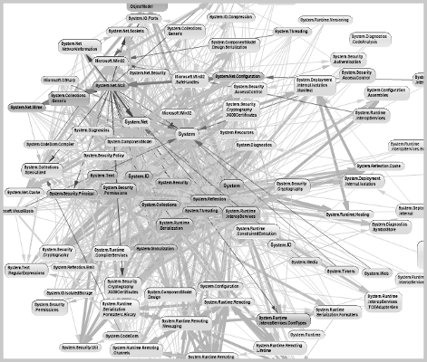
Большой комок грязи
– программная система с нераспознаваемой архитектурой.
Анти-паттерн дизайна.
«Большой комок грязи — это беспорядочно структурированный, растянутый, неряшливый, словно перемотанный на скорую руку изоляционной лентой и проводами, джунгли спагетти-кода. Эти системы показывают безошибочные признаки нерегулируемого роста и постоянных доделок. Информация делится беспорядочно между отдаленными элементами системы, часто до такой степени, что почти вся важная информация становится глобальной или дублируется. Общая структура системы, возможно, никогда не была четко определена. Если и была, то стала размыта до неузнаваемости.»
– Б.Фут, Дж. Йодер

Slide 4




Фреймворки: сила MVC?
Payment Controller PayController.php CheckInvoiceController.php Model ResourceModel Payment Collection.php Payment.php Payment.php PaymentRepository.php PaymentManagement.php View Templates
+: стандартизуется файловая структура, и чуть-чуть инфраструктурной логики
-: каша делится на три котла, в которых остается кашей; и при этом запрещено отходить от логики, запланированной создателями фреймворка; бизнес-логику фреймворк всё равно не создает и не упрощает

Slide 5
Многослойная архитектура
Каждый слой на своем уровне (удаленность от I/O)
Отдельный слой – самодостаточен
Слой – основа для слоёв более высокого уровня
Форма расслоения может быть произвольной, но слои должны быть идентифицированы
Бизнес-правила
Процедуры приложения
Интерфейс
Технические аспекты

Slide 6
Архитектурные стили
Многоуровневая (трёхслойная) архитектура Мартина Фаулера
Чистая архитектура Роберта Мартина
Гексагональная архитектура Алистера Кокберна
...
Общее: отделение бизнес-логики от деталей реализации независимость от фреймворков, простота тестирования, независимость от GUI, БД, любых внешних агентов
Различия: в деталях

Slide 7
Многоуровневая архитектура
Представление предоставление услуг, отображение данных, обработка событий пользовательского интерфейса, обслуживание запросов API, HTTP, командной строки
Домен бизнес-логика приложения
Источник данных обращение к БД, обмен сообщениями, управление транзакциями
Главный недостаток: зависимость бизнес-логики от системы хранения
Пользователь
Представление
Домен
Источник данных
Внешние системы

Slide 8
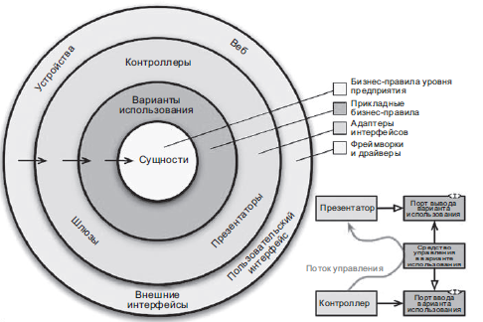
Чистая архитектура
Правило зависимостей (Dependency Rule): Зависимости в исходном коде должны быть направлены внутрь, в сторону высокоуровневых политик
Адаптеры интерфейсов – преобразование данных от use case в формат для внешних агентов и систем хранения (БД, веб, GUI)
Через границы данные передаются в скалярном виде или простейшими структурами и объектами – Data Transfer Objects, DTO Важно: вариант использования не может передать презентатору сущность, должен сформировать DTO копию данных сущности

Slide 9
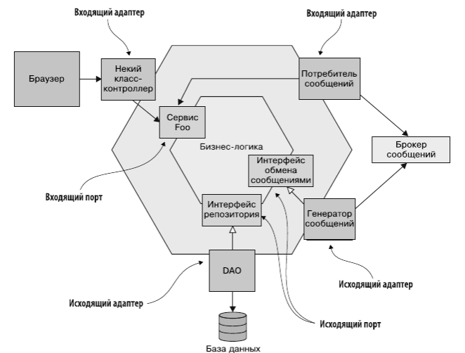
Гексагональная архитектура (Порты и Адаптеры)
В отличие от трехслойной – симметрично трактует внешние связи. Вместо уровня представления – входящие адаптеры, вместо систем хранения – исходящие адаптеры.
В центре – бизнес-логика, которая не зависит от адаптеров. У бизнес-логики есть порты, определяющие как взаимодействовать с внешним кодом (интерфейсы).
Адаптеры реализуют порты.

Slide 10
Гексагональная архитектура: уровни
Бизнес-логика реализуется уровнями домена (критические бизнес-правила) и приложения (варианты использования)
Инфраструктура содержит адаптеры для взаимодействия с внешним миром
Dependency Rule: все зависимости только внутрь
+: Независимость разработки домена от деталей, тестируемость бизнес-логики
Инфраструктура
Пользователь
поток данных
Приложение
Внешние системы
Домен
i
зависимости
DIP!

Slide 11
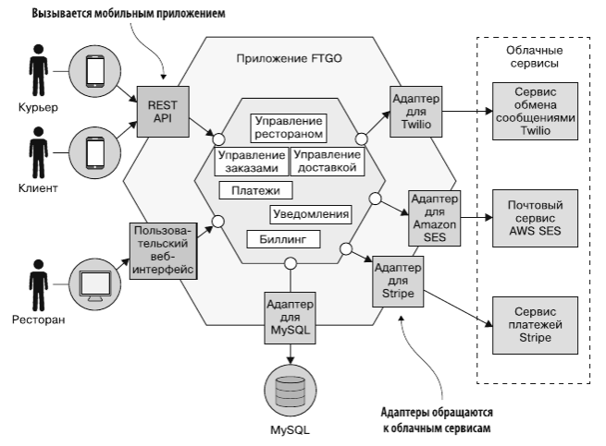
Гексагональная архитектура: пример
Микросервисная архитектура

Slide 12
Гексагональная архитектура: реализация
Payment
Application
Pay
PayService.php
Domain
Model
Payment
Payment.php
PaymentRepositoryInterface.php
Service
StripeServiceInterface.php
Infrastructure
Delivery
Rest
PayController.php
Cli
PayController.php
Domain
Model
Payment
Mysql
PaymentRepository.php implements PaymentRepositoryInterface
InMemory
PaymentRepository.php implements PaymentRepositoryInterface
Service
StripeService.php implements StripeServiceInterface
Инфраструктура
Приложение
Домен
зависимости
i
DIP!
Framework
Внешний мир

Slide 13
Продолжение следует
Есть вопросы?

